Slide 1

CSS Селекторы
ORTDNIPRO.ORG/WEB

Slide 2
Селекторы в CSS
CSS селектор, говорит к каким тегам (элементам) будет применятся описываемый стиль (css selector).
h3 { color: red; margin: 16px auto; }
CSS селектор, в составе правила, говорит браузеру к каким тегам необходимо применить правило применить, т.е. задать условие, по которому браузер определит, подходит тег чтобы применить к нему правило или нет.
2

Slide 3
1. Простые селекторы

Slide 4
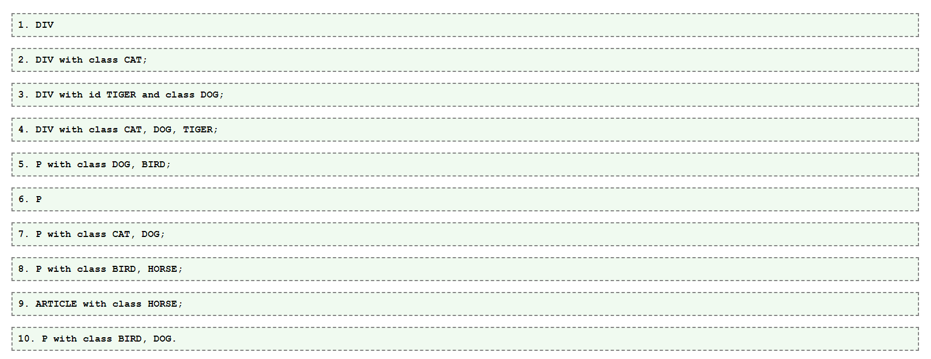
Немного практики
Воспользуйтесь разметкой: https://filebase.xyz/storage/web/selectors/v1/template.html
4

Slide 5
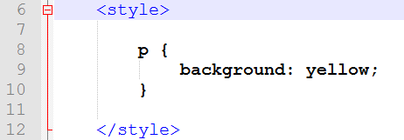
Селектор CSS по названию (типу) тега
Стиль применяется ко всем тегам указанного типа (имени).
5

Slide 6
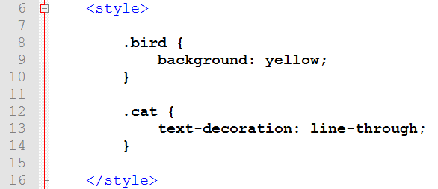
Селектор по имени класса
<div class=“bird”></div>
.имя-класса – селектор, который позволяет выбрать теги у которых есть искомый класс. Если у тега несколько классов, то среди имеющихся должен быть искомый.
6

Slide 7
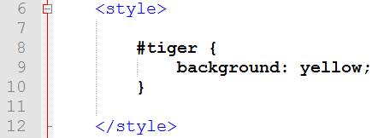
Селектор по атрибуту id (знак ‘#’)
<div id=“tiger”></div>
#идентификатор – css-селектор, который позволяет выбрать теги у которых есть атрибут id равный заданному
7

Slide 8
Тег и множество правил
Селектор определяет правила по которым браузер определяет теги к которым будет применены стили. Тег может подходить под селекторы нескольких правил одновременно.
8

Slide 9
2. Сложные селекторы

Slide 10
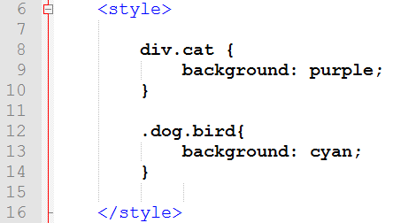
Сложный селектор
Сложный селектор позволяет задать правило для тегов которые должны соответствовать нескольким простым селекторам одновременно, например: иметь два определенных класса, или тег должен быть определенного типа и иметь определённый класс.
10

Slide 11
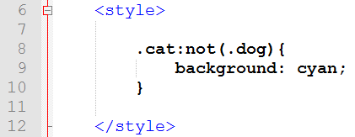
Псевдокласс :not()
Селектор с отрицанием позволит выбрать все теги с классом .cat за исключением тех, которые еще имеют и класс .dog Селектор отрицания может использоваться и в более сложных выражениях. :not() принимает только простой селектор!!!
11

Slide 12
Псевдоклассы
Если вы встречаете в CSS-селекторе конструкцию записанную через двоеточие, то такую конструкцию называют псевдокласс. Псевдоклассы используют для того, чтобы указать на тег основываюсь на его позиции в документе или динамическое состояние или на основании других отличительных особенностей.
Селектор:Псевдокласс {...}
12

Slide 13
3. Комбинированные селекторы

Slide 14
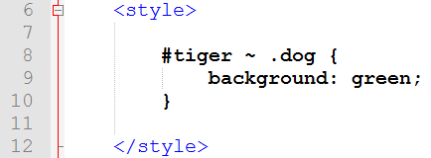
Селектор «соседей»
Это «соседний» селектор. Он поможет нам выбрать все теги с классом .dog, которые находятся на одном уровне (прямые потомки одного родителя) и следуют за тегом с id равным tiger.
14

Slide 15
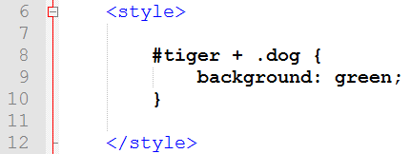
Селектор первого соседа
Это соседний селектор. Он поможет нам выбрать первый тег с классом .dog, который находятся на одном уровне (прямые потомки одного родителя) и следуют сразу же за тегом с id равным tiger.
15

Slide 16
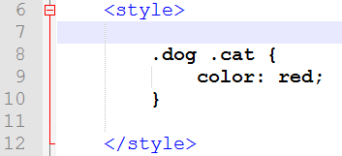
Селектор дочерних элементов (просто знак пробела) - когда нужно найти элемент вложенный в другой элемент
Селектор говорит, что правило должно применится к тегу у которого есть класс .cat но только если у него среди родителей есть тег с классом .dog (вместо классов можно использовать id, название тегов или комбинированный селектор).
16

Slide 17
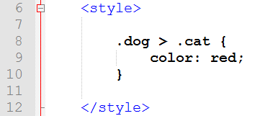
Прямой селектор дочерних элементов (знак ‘>’) - когда нужно найти элемент – прямой потомок
Селектор говорит, что правило должно применится к тегу у которого есть класс .cat но только если он прямой потомок тега с классом .dog (вместо классов можно использовать id, название тегов или комбинированный селектор).
17

Slide 18
4. Порядковый селектор
:nth-child(n)

Slide 19
Порядковый селектор
p:nth-child(odd) {
background: red;
}
p:nth-child(even) {
background: blue;
}
p:nth-child(5) {
background:purple;
}
p:first-child {
background: orange;
}
p:last-child {
background: #green;
}
<div>
<p>text 1</p>
<p>text 2</p>
<p>text 3</p>
<p>text 4</p>
<p>text 5</p>
<p>text 6</p>
<p>text 7</p>
<p>text 8</p>
<p>text 9</p>
<p>text 10</p>
</div>
Если по селектору нашлось более одного элемента, то псевдокласс :nth-child позволяет уточнить порядковые номера элементов (среди потомков его родителя) которые нас интересуют. :first-child и :last-child указывают на элемент если он первый или последний потом своего родителя (соотвественно).
19

Slide 20
5. Каскадирование
Специфичность
Как браузер разрешает противоречия?

Slide 21
К одному тегу могут применятся несколько правил, но что если они противоречат друг другу?
21

Slide 22
В случае противоречия браузер отдаёт предпочтение одному из стилевых свойств. У правил есть приоритеты.
Порядок приоритетов такой:
Наибольший приоритет имеют стили описанные прямо в теге в атрибуте style=“…”;
Далее следует правила у которых есть селектор по атрибуту id т.е. вида #report { … };
После этого следуют правила с селекторами по любым другим атрибутам (в том числе и атрибуту class т.е. вида .sometype { … });
Правила в селекторе которых просто название тега, например h1 { … }.
Если у нескольких правил одинаковый приоритет, то применяется то, которое встречается последним (т.е. идёт ниже, в коде, чем другие).
https://css-live.ru/css/nikto-ne-znaet-css-specifichnost-ne-kaskad.html
Команда !important записанная после какого-либо из стилевых правил делает его наиболее приоритетным из всех, независимо от того какой селектор применяется.
22

Slide 23
6. Немного практики

Slide 24

Воспроизведём оформление компонента на базе готовой HTML-разметки
Необходимо воспроизвести стили макета. Без внесения изменений в файл index.html
Проект с макетом вы можете скачать: https://filebase.xyz/storage/web/selectors/v1/component.zip
24

Slide 25
Будет полезным

Slide 26
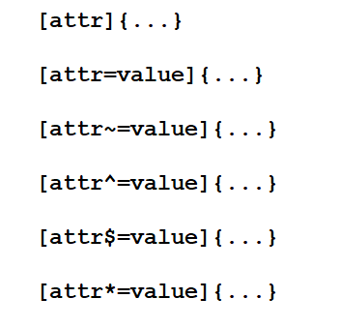
Узнать о селекторах по атрибуту
https://webref.ru/css/selector/attr
26

Slide 27

Новые селекторы в CSS 4?!
https://css4-selectors.com/selectors/
27

Slide 28
Домашнее задание

Slide 29
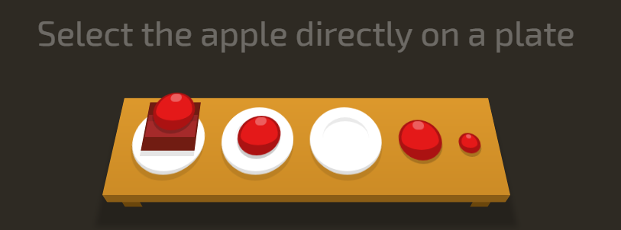
Пройти игру!
https://flukeout.github.io/
29

Slide 30
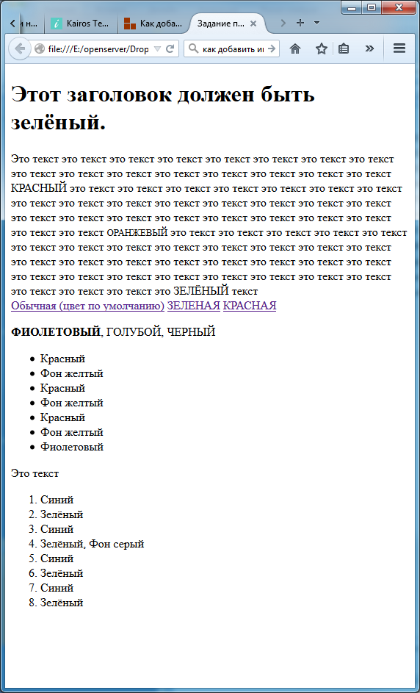
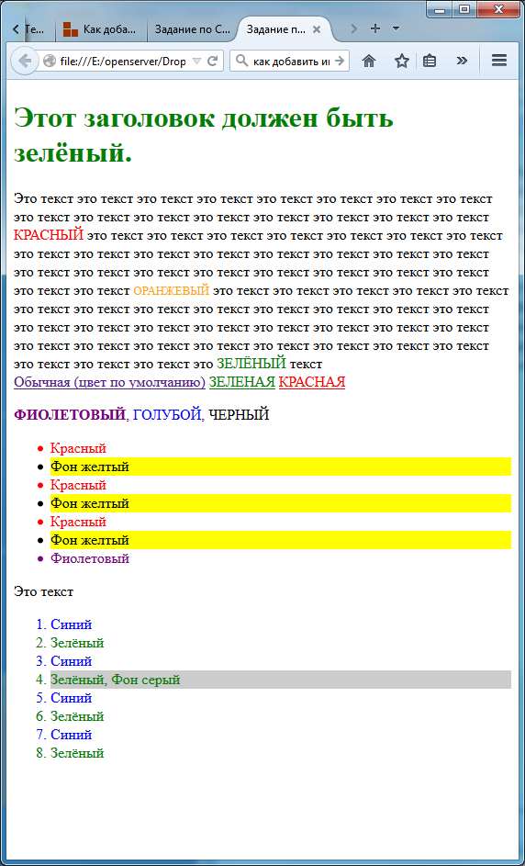
Задача на применение CSS селекторов
Возьмите заготовленный шаблон, и раскрасьте его в соответствии с инструкцией в разметки.
Воспользуйтесь разметкой: https://filebase.xyz/storage/web/selectors/v1/homework.html
30

Slide 31
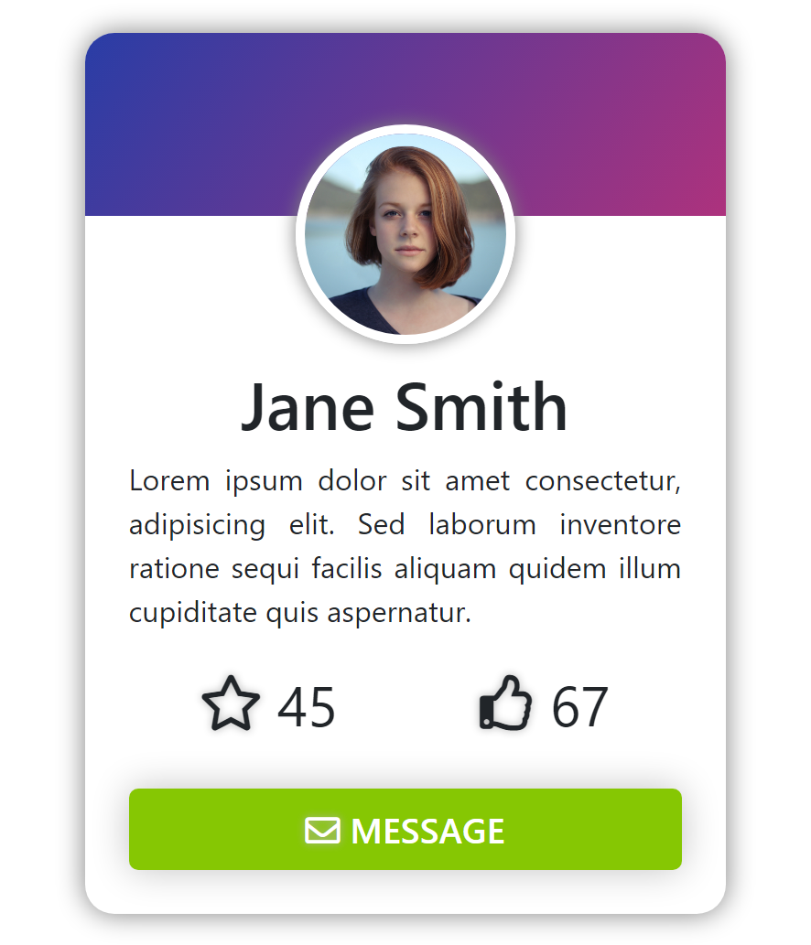
Реализуйте этот компонент
По возможности максимально близко к макету.
Font Awesome и Google Fonts вам помогут.
31

Slide 32
К следующему
занятию…

Slide 33
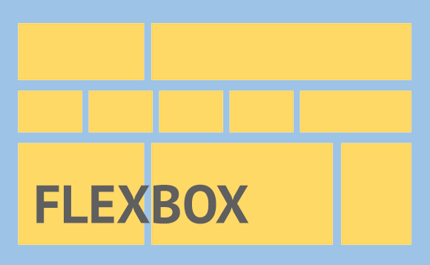
FlexBox – управление размещением элементов
Предварительные знания – лучший помощник в обучении, поэтому к следующему занятию жду, что посмотрите небольшой ролик о FlexBox.
https://youtu.be/CDWMSF0nI2A?t=11
33

